Slide 1
Kdy skončí přísná měnová politika?
Zpráva o měnové politice – podzim 2024
Tomáš Holub
Exportní fórum
Mladé Buky, 29. listopadu 2024

Slide 2
Post-covidová inflační vlna

Slide 3
Inflační vlna
Zdroj: Eurostat a BIS
Inflace se v roce 2022 dostala na dvouciferné úrovně v našem regionu naposledy zaznamenané koncem 90. let minulého století. Vysoká inflace tehdy spustila přehodnocení přístupu k měnové politice a zavedení strategie cílování inflace (CNB 1998, NBP 1999, MNB 2001). Změny v měnověpolitické strategii celosvětově přispěly k období „Great Moderation“.
I přes srovnatelnou nebo dokonce vyšší inflaci než na začátku 90. let centrální banky nezvýšily úrokové sazby na tehdejší úroveň (vyšší kredibilita, nižší rizikové prémie, nižší výchozí úroveň sazeb atd.).
Přesto inflace rychle klesla do blízkosti cíle. Na rozdíl od předchozí zkušenosti se zdá být inflace méně perzistentní.

Slide 4
Je inflace bezpečně na cíli?
Zdroj: Eurostat
Pokles inflace začátkem letošního roku byl umožněn výrazným meziročním zpomalením růstu regulovaných cen (cen energií). K poklesu inflace do blízkosti cíle přispěly i nižší ceny potravin a zpomalení jádrové inflace, které odráží mimo jiné i přísnou měnovou politiku.
Růst cen služeb (bez imputovaného nájemného) zůstává výše než inflační cíl pro celkovou inflaci (což není neobvyklé).
Relativní cena služeb oproti zboží se během nedávné inflační periody propadla přibližně o 10 %. Jejich nynější rychlejší růst tak lze považovat za součást návratu k dlouhodobým trendům, a to spolu s návratem reálných mezd k rovnovážné úrovni.
Klíčové však bude, zda v blízké budoucnosti (ideálně během roku 2025) jejich růst dále zpomalí k dlouhodobě normální hodnotě.

Slide 5
Měnová politika
ČNB začala v reakci na přicházející inflační vlnu zvyšovat sazby jako jedna z prvních centrálních bank rozvinutých zemí. Od prosince 2023 naopak sazby snižuje, a to na každém měnovém zasedání. Jejich diferenciál oproti eurozóně se tak snižuje.
ECB v letošním roce snížila sazby prozatím třikrát – v červnu, září a v říjnu.
I přes návrat inflace do blízkosti cíle a pokles nominálních sazeb však zůstává nastavení měnové politiky nadále přísné – reálné sazby v ex post vyjádření jsou zřetelně kladné a stále pravděpodobně nad úrovní přirozené reálné úrokové sazby. Přešly centrální banky z „Low for Long“ na „High for Long“?
Notes:
Report ea

Slide 6
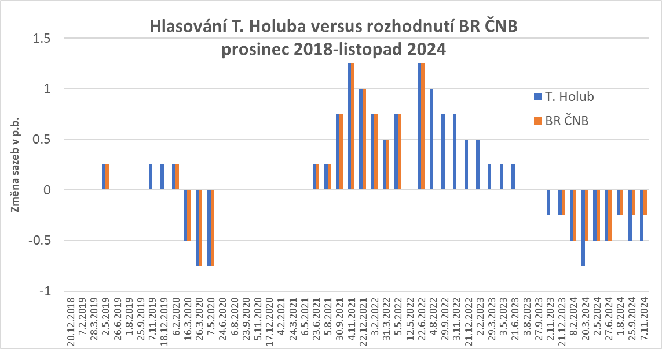

Moje působení v ČNB
Zdroj: ČNB
ChatGDT : „Tomáš Holub působil v České národní bance jako člen bankovní rady, kde se zaměřoval na měnovou politiku a přispěl k rozhodnutím o úrokových sazbách a dalších nástrojích k zajištění cenové stability. Díky svým zkušenostem a odbornosti v oblasti makroekonomických analýz výrazně přispěl k formulaci strategie ČNB během turbulentních ekonomických období, včetně pandemie COVID-19. Jeho působení bylo charakterizováno důrazem na transparentnost a komunikaci politik ČNB s veřejností i trhy.“

Slide 7
Prognóza podzim 2024

Slide 8
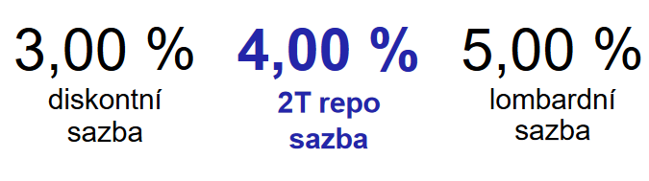
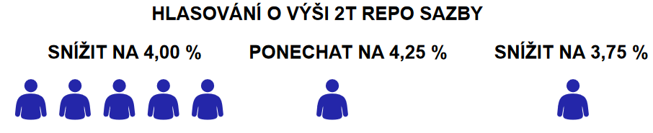
Měnověpolitické rozhodnutí
Bankovní rada ČNB na svém jednání 7. listopadu 2024 snížila měnověpolitické sazby o 25 b. b.
Pro toto rozhodnutí hlasovalo 5 členů bankovní rady, jeden hlasoval pro snížení o 50 b. b. a jeden pro ponechání sazeb.
Přijaté rozhodnutí bankovní rady se opírá o podzimní prognózu – ZoMP podzim 2024.
Poslední MP jednání v letošním roce bude 19. prosince již
v obměněném složení.

Slide 9
Rizika prognózy
Bankovní rada vyhodnotila rizika a nejistoty výhledu plnění inflačního cíle v souhrnu jako mírně proinflační.
Proinflační rizika:
• větší než předpokládaná setrvačnost růstu cen služeb
• případný nadměrný růst celkových výdajů veřejného sektoru
• zvýšené mzdové požadavky v soukromém i veřejném sektoru
• možné zrychlení tvorby peněz v ekonomice plynoucí z případného výrazného oživení úvěrové aktivity, a to zejména na realitním trhu
Protiinflační riziko:
• zhoršení globální hospodářské aktivity a slabší výkon německé a potažmo české ekonomiky
Moje hodnocení rizik prognózy je lehce protiinflační.
Nová nejistota: potenciálně stagflační dopady výsledků amerických voleb.

Slide 10
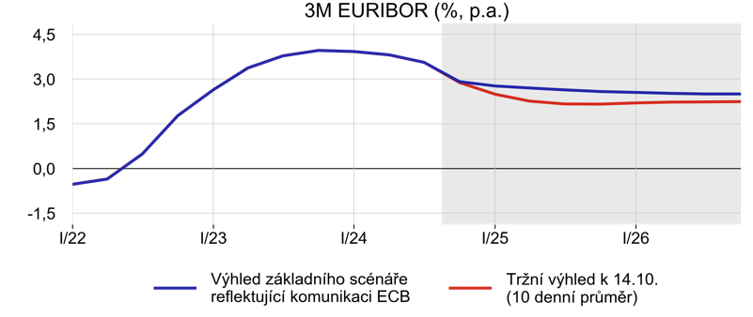
Zahraniční předpoklady
HDP v efektivní eurozóně vzroste v letošním roce
o 0,5 % a v příštím roce zrychlí na 1 % s tím, jak postupně oživí německá ekonomika.
Pokles cen průmyslových výrobců v efektivní eurozóně v příštím roce odezní, zejména kvůli energetické složce. Růst jádrové části PPI zůstane umírněný.
ECB na svém říjnovém zasedání snížila úrokové sazby o 25 b. b. na 3,25 % (depozitní sazba). Prognóza předpokládá pokračující pokles tržních sazeb, který je však v prognóze mírnější než tržní očekávání (expertní úprava). Finanční trhy očekávají výraznější pokles sazeb v reakci na pesimistický výhled vývoje reálné ekonomiky eurozóny.
(10denní průměr)

Slide 11
Výhled růstu Německa a eurozóny
Zdroj: ECB
Reálný HDP Německa jako hlavního obchodního partnera ČR pokračuje v mírném poklesu, ve 3. čtvrtletí 2024 se meziročně snížil o 0,2 %. Německo čelí nejen cyklickým, ale i strukturálním problémům (stejně jako ČR).
Důvěra v ekonomický růst Německa se zhoršuje a předstihové indikátory naznačují riziko dalšího zpomalení (nově zřejmě
i vlivem vládní krize a výsledků amerických voleb).
ECB ve svých prognózách postupně snižuje odhady růstu eurozóny a Německa.

Slide 12
Inflace v ČR v říjnu 2024
Meziroční růst spotřebitelských cen v říjnu dále lehce zrychlil zejména z důvodu růstu cen potravin.
Jádrová inflace zůstala přibližně stabilní. V jejím rámci lehce meziročně zpomalila dynamika cen zboží, když se snížil růst cen oděvů a prohloubil se meziroční pokles cen léků.
Růst cen služeb naopak mírně zrychlila především z důvodu citelného meziměsíčního zdražení v letecké dopravě a mírného zrychlení dynamiky imputovaného nájemného.

Slide 13
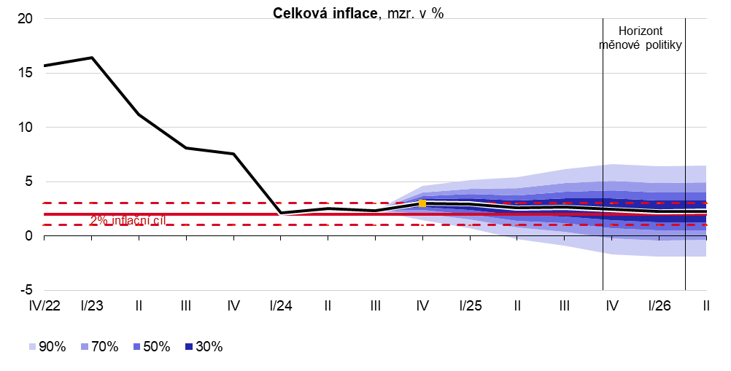

Celková inflace
Inflace se bude na přelomu roku nacházet mírně nad horní hranicí tolerančního pásma inflačního cíle, následně se začne postupně snižovat k 2% cíli, v jehož blízkosti se bude nacházet na horizontu měnové politiky.
Za zrychlující inflací na konci roku stojí obnovený meziroční růst cen potravin, nápojů a tabáku, který v nejbližších měsících ještě zrychlí. To bude důsledkem efektů základny (touto dobou ceny potravin v minulém roce klesaly), ale též postupného průsaku zvýšených cen některých potravinářských komodit.
Celková inflace v říjnu (2,8 %) byla v souladu s prognózou.

Slide 14
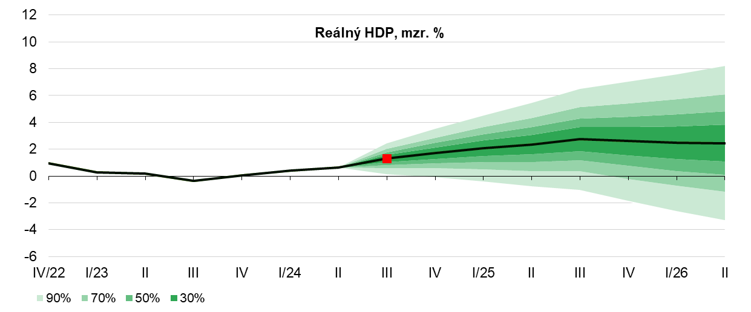
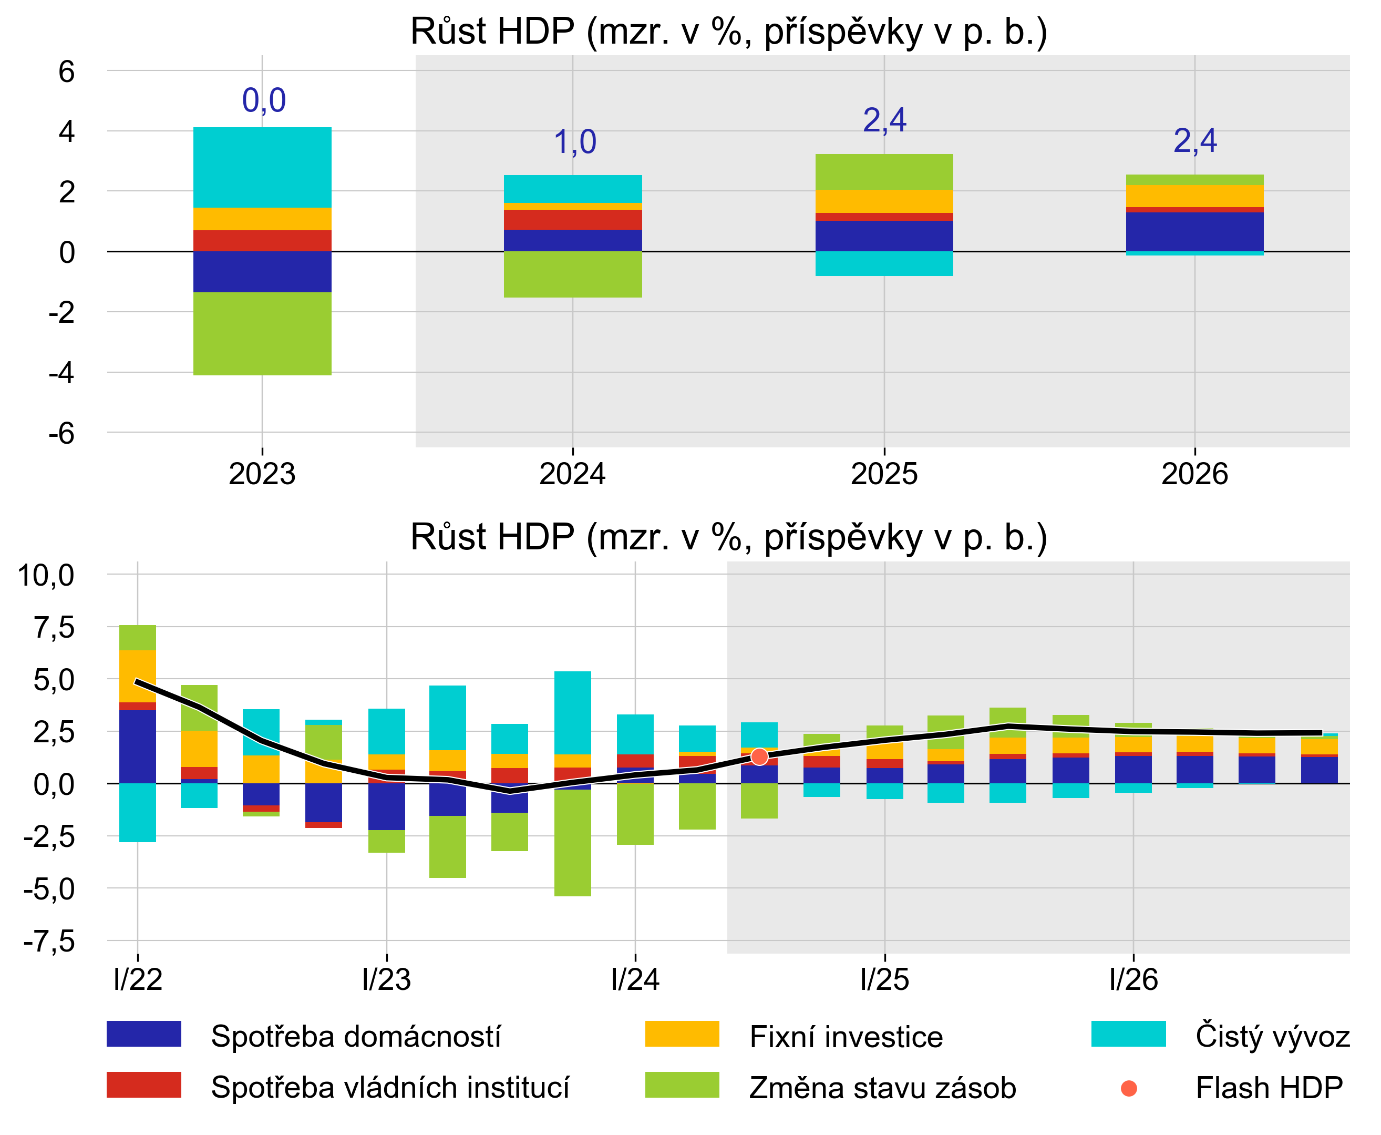
Reálná ekonomická aktivita
Reálný růst se letos zvolna obnovuje a v příštím roce jeho dynamika citelně zrychlí.
V celoročním úhrnu letos reálný HDP vzroste o 1 %
a stále se bude nacházet pod svým potenciálem. V příštím roce jeho růst zrychlí na 2,4 %.
K reálnému oživení výrazně přispěje růst spotřeby domácností podpořený solidní dynamikou reálných mezd a postupně i zrychlující růst investic.
Ekonomická expanze bude naopak dočasně brzděna čistým vývozem, a to i přes oživený růst zahraniční poptávky.
Podle rychlého odhadu vzrostl HDP ve 3. čtvrtletí
mzr. o 1,3 %, a byl tak v souladu s prognózou.

Slide 15
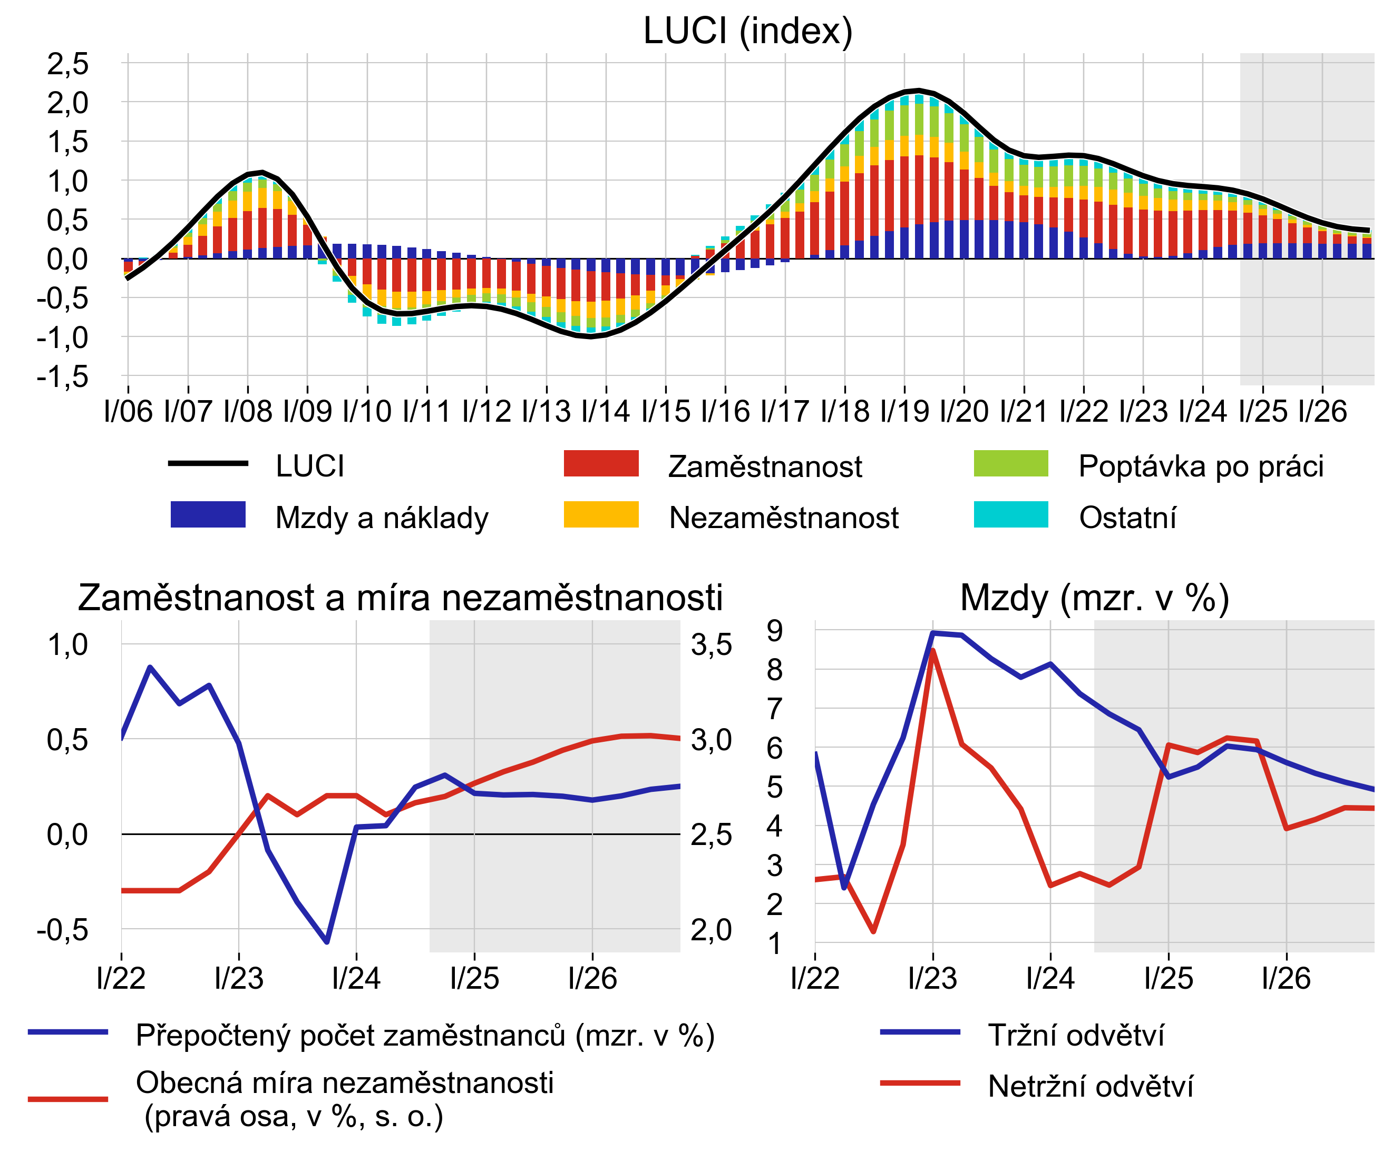
Trh práce
Napětí na trhu práce se pohledem indikátoru LUCI bude dále snižovat.
Zaměstnanost mírně poroste, nezaměstnanost se bude zvyšovat jen pozvolna.
Meziroční růst tržních mezd bude pozvolna zpomalovat směrem k dlouhodobě udržitelnému tempu.
Prognóza počítá se zvýšením minimální mzdy až na 47 % průměrné mzdy v následujících 5 letech, což
mj. přechodně zvýší mezičtvrtletní růst mezd počátkem let 2025 a 2026.
V netržních odvětvích prognóza zahrnuje zvýšení platů ve veřejné sféře od ledna 2025 a také legislativní změny u kaskády zaručených platů.

Slide 16
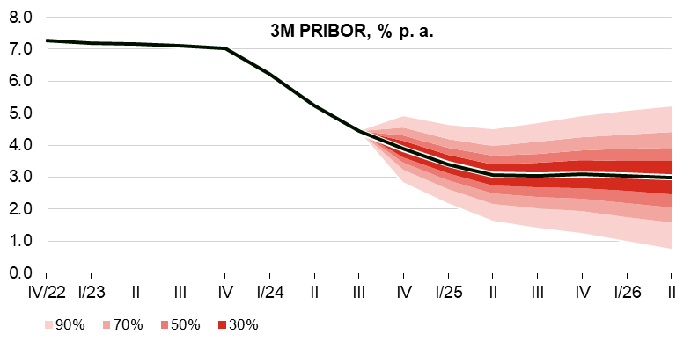
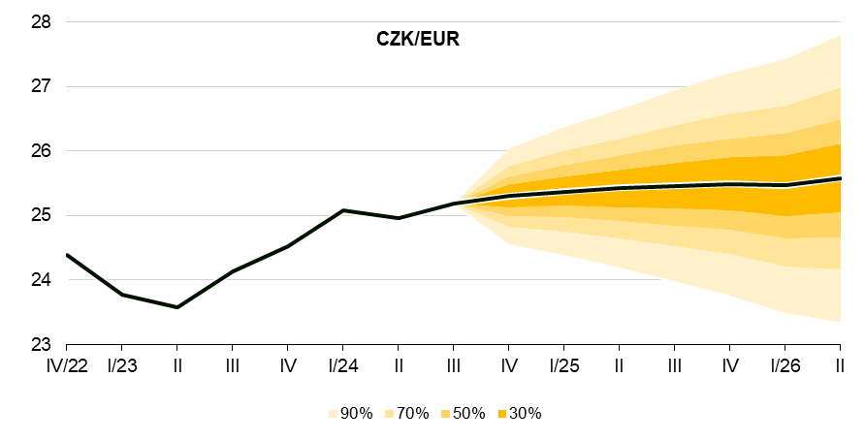
Sazby a kurz
S prognózou je konzistentní zpočátku pokračující pokles tržních úrokových sazeb, po kterém budou od poloviny roku 2025 sazby přibližně stabilní. Sazby v reálném vyjádření zůstávají přísné a prostor pro pokles nominálních sazeb vytváří i pokračující měnové uvolňování ze strany ECB.
Kurz koruny bude postupně lehce oslabovat na pozadí klesajícího přebytku obchodní bilance a zpomalení tempa reálného rovnovážného zhodnocování. Ke slabší koruně v první polovině roku 2025 přispěje i snižující se úrokový diferenciál vůči eurozóně.

Slide 17
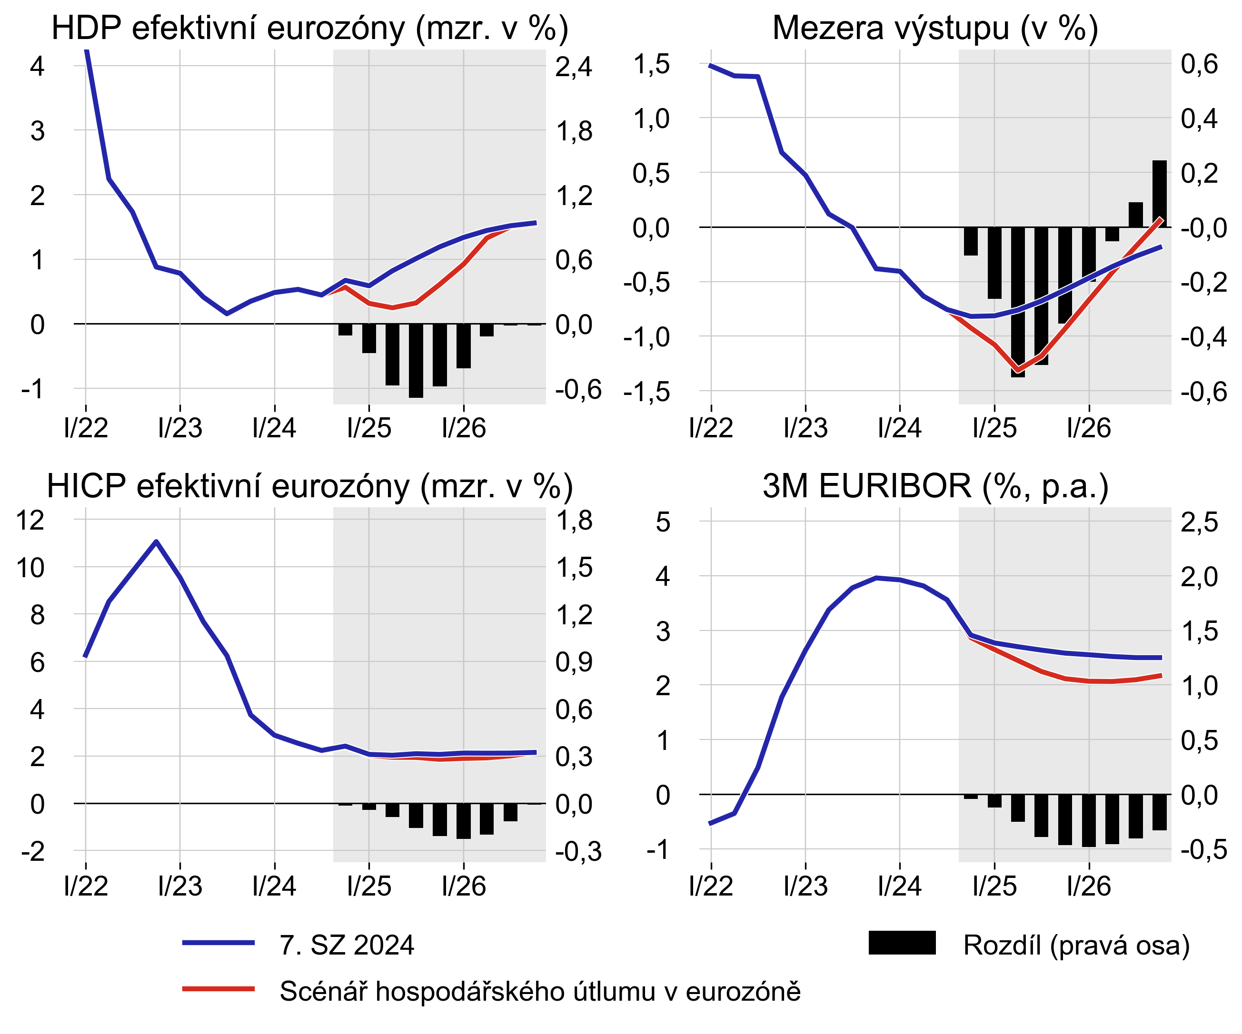
Scénář hospodářského útlumu v eurozóně – předpoklady
V základním scénáři je trajektorie eurových sazeb oproti očekávání trhu expertně upravena na vyšší úroveň.
Alternativa pracuje s výhledem, který odpovídá tržnímu výhledu úrokové sazby 3M EURIBOR a zároveň konzistentně s tím předpokládá:
nižší hospodářskou aktivitu způsobenou z větší části cyklickými faktory;
jen nepatrně nižší inflaci, jelikož část faktorů za hospodářským útlumem je i strukturálního rázu.

Slide 18
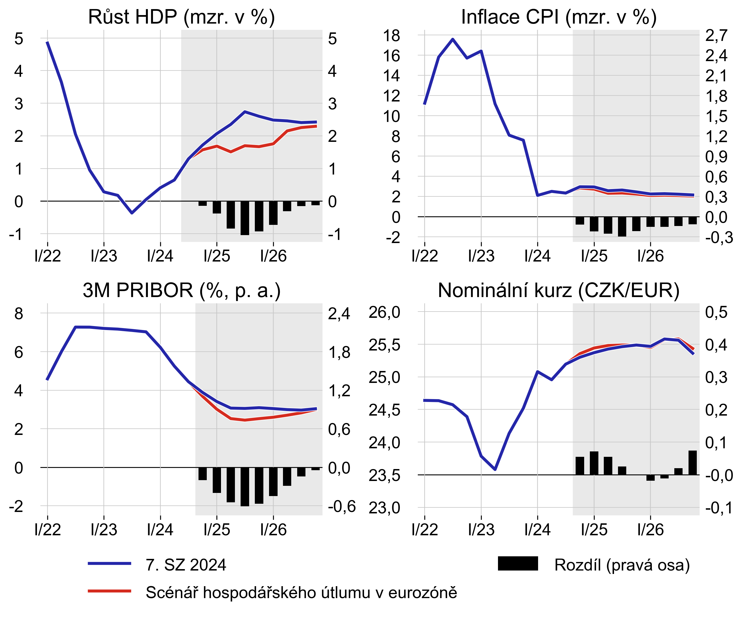
Scénář hospodářského útlumu v eurozóně – dopady
Vlivem pomalejšího hospodářského růstu v eurozóně se výhled domácí ekonomické aktivity posouvá výrazně níže oproti základnímu scénáři.
Utlumenější poptávkové tlaky ze zahraniční i domácí ekonomiky se projevují v poněkud pomalejším domácím cenovém růstu.
Na to spolu s nižším výhledem úrokových sazeb ECB reaguje domácí měnová politika razantnějším poklesem úrokových sazeb až pod jejich neutrální úroveň.
Koruna je v příštích čtvrtletích nepatrně slabší z důvodu nižší zahraniční poptávky.

Slide 19
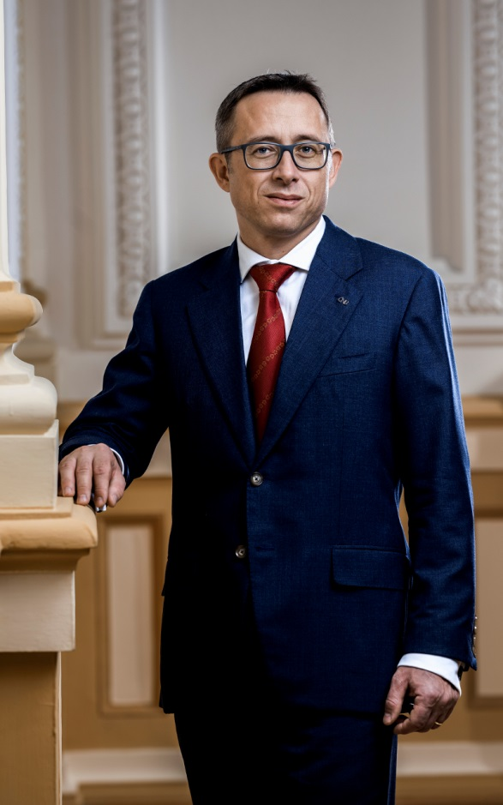
Děkuji za pozornost
Tomáš Holub
člen bankovní rady ČNB
tomas.holub@cnb.cz

